Slide 1
Введение в анализ данных
Структуры данных. Массивы и матрицы

Slide 2

Массивы
Многие типы данных в R получены расширением(обёрткой) вектора
x <- c(1,2,3,4)
x.a <- array(x,dim=c(2,2))
Заполнение идёт сверху вниз по колонкам.
Параметр dim – задаёт максимальный индекс каждого измерения.

Slide 3

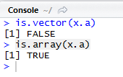
Некоторые свойства массивов
Размерность: dim(x.a)
Тип данных: is.vector(x.a) is.array(x.a)
Тип элементов: typeof(x.a)
Структура: str(x.a)
Атрибуты типа данных: attributes(x.a)
typeof Возвращает тип элементов!
?attributes

Slide 4
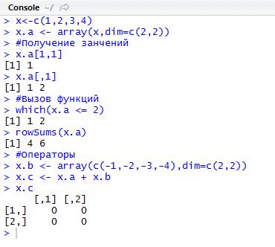
Обращение к массивам
Для получения значения из массива:
Передать индексы измерений
Передать порядковый номер из вектора
Если не указать индекс можно получить все значения
Для массивов можно использовать функции по работе с векторами
Не все функции сохраняют структуру массива!

Slide 5
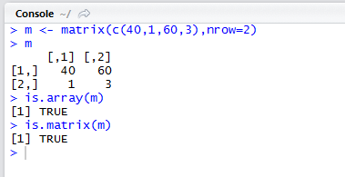
Матрицы
Матрица в R это специализированный двумерный массив.
Для заполнения по строкам, можно использовать аргумент byrow
Как и в рассмотренных ранее структура операторы работают поэлементно
Сравнивать матрицы можно при помощи функций identical(), all.equal()

Slide 6
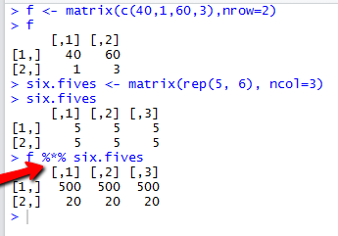
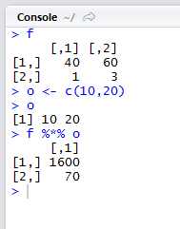
Матрицы. Специальные операторы
Умножение на вектор
Транспонирование t
Детерминант det
Именование
rownames
colnames
R преобразовывает вектор в матрицу.

Slide 7
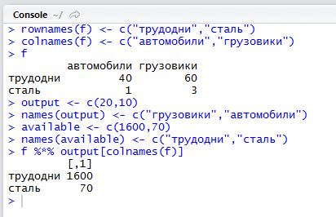
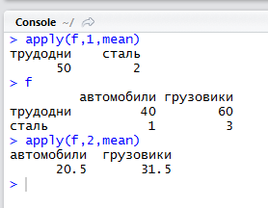
Матрицы. Имена
rowMeans(), columnMeans, Sums и тд
Функция apply применяет переданную в качестве аргумента функцию к строкам или столбцам

Slide 8
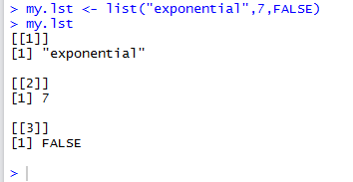
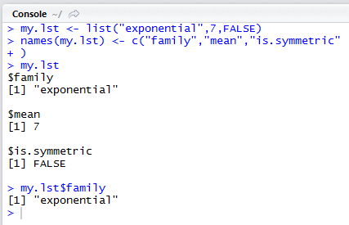
Списки
Последовательности значений не обязательно одного типа
Получение элементов возможно через [index] либо через [[index]]
По именам
Присвоить во время создания либо по требованию

Slide 9
Датафреймы
Датафреймы – классическая структура данных, c n строк для наблюдений, p колонок для переменных
Большинство статистических функций в R требуют датафрейм
Матрицы не подходят – каждая переменная может быть своего типа
Датафрейм это гибрид листа и матрицы
Большинство функций для матриц работают и для датафреймов
rowSums()
summary()
apply()
…)
Кроме матричного умножения

Slide 10
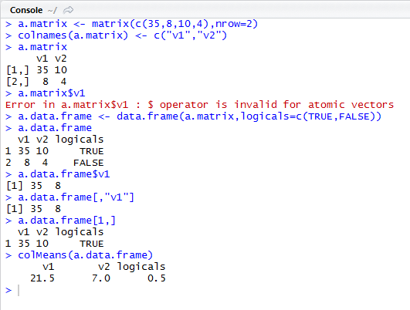
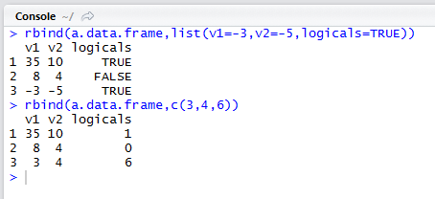
Датафреймы. Пример
Создание, и доступ к данным
Добавление данных

Slide 11
Заключение
Написание программы заключается в композиции функций для манипулирования структурами данных.
Базовые типы позволяют использовать логические, строковые и числовые данные.
Структуры данных позволяют группировать связанные данные вместе: векторы и массивы группируют значения одного типа.
Матрицы существуют для тех кто понимает для чего они нужны.
Списки позволяют комбинировать разные типы данных.
Датафреймы это гибриды матриц и списков – классическая структура таблица данных.
Вместо констант всегда используйте переменные. Даже когда константы не меняются.
Именуйте компоненты сложных структур данных, так они приобретают дополнительный смысл и позволяют обращаться к элементам более осмысленно.
Изучите рекурсию, чтобы познать смысл функциональных языков!

Slide 12
Домашнее задание
HW-01 к следующему занятию

